Slide 1
День библиотеки
4 сентября
2020 года

Slide 2
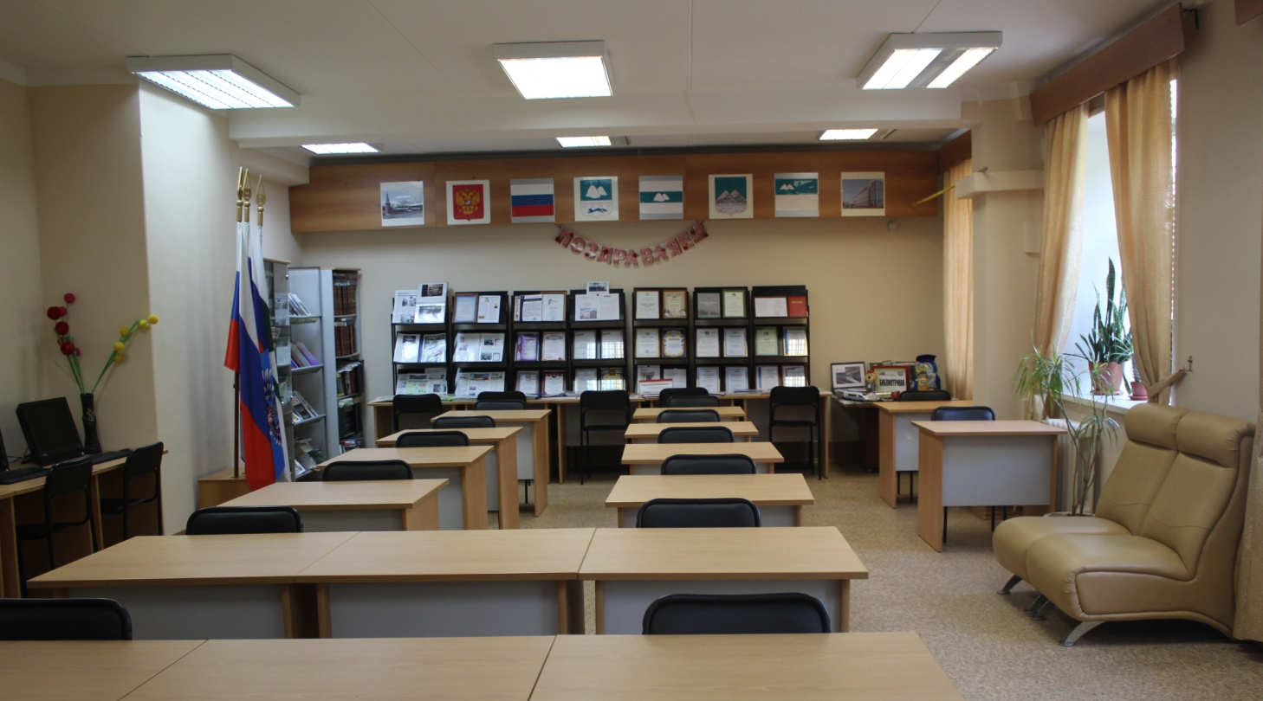
Приветствуем читателей заочно!
Здоровье – это главное сейчас.
Вас очень ждём, скучаем очень-очень!
Надеемся на встречу в добрый час

Slide 3
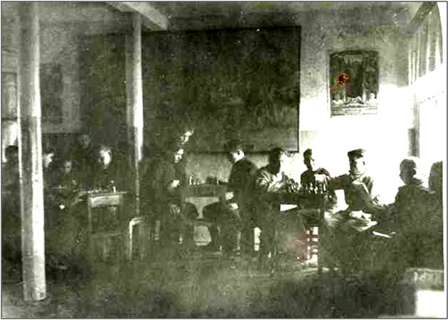
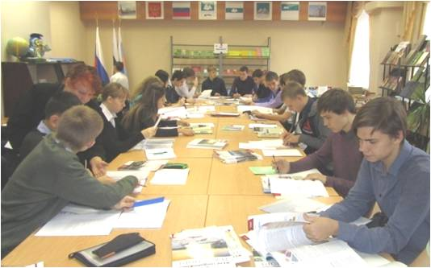
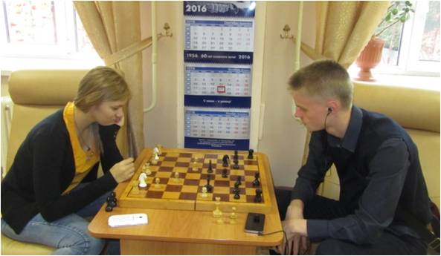
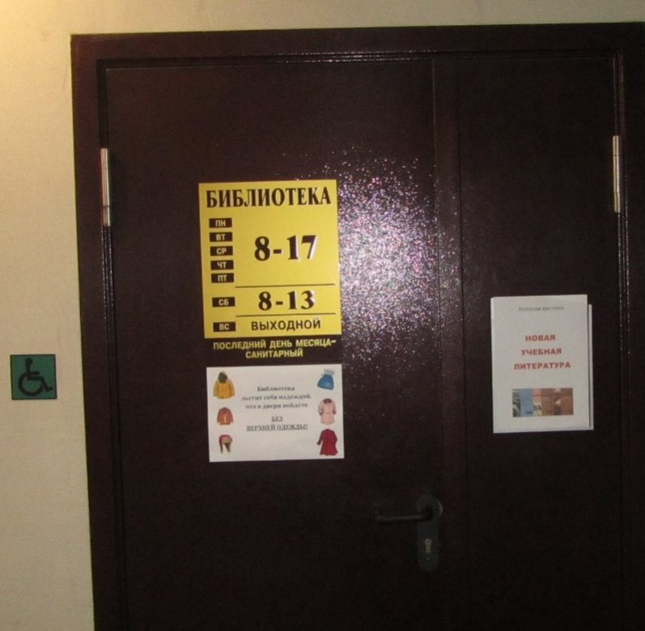
БИБЛИОТЕКА КИЖТ УрГУПС
Год рождения - 1935

Slide 4
БИБЛИОТЕКА КИЖТ УрГУПС - победитель
смотра-конкурса «Лучшая библиотека» среди структурных подразделений СПО государственных университетов путей сообщения
2017 г.

Slide 5
БИБЛИОТЕКАРИ КИЖТ УрГУПС -
участники команды-победителя
конкурса на соискание премии ОАО «РЖД»
«За вклад в развитие образования и науки в области железнодорожного транспорта»
2017 г.

Slide 6
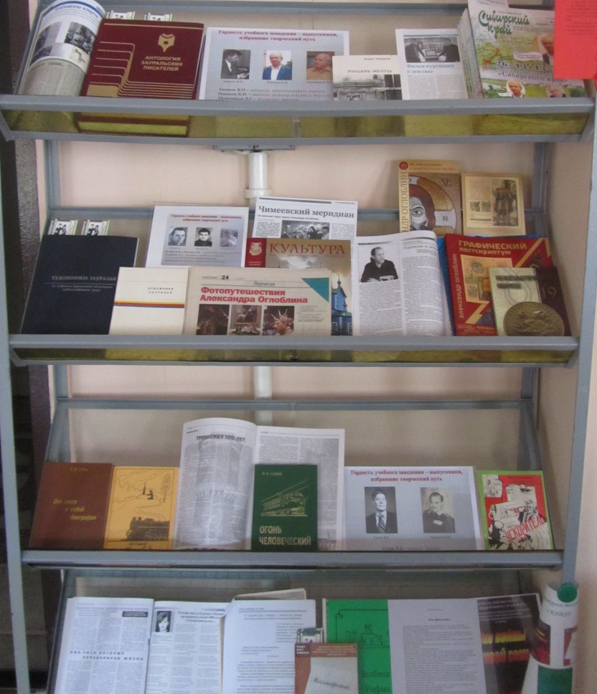
Книжный фонд - 77 180 экземпляров
Гордость библиотеки –
Коллекция альбомов по искусству
100-томная «Пушкинская библиотека»
Собрание краеведческой литературы

Slide 7
Дорогие Читатели!
Заходите на нашу страничку !

Slide 8
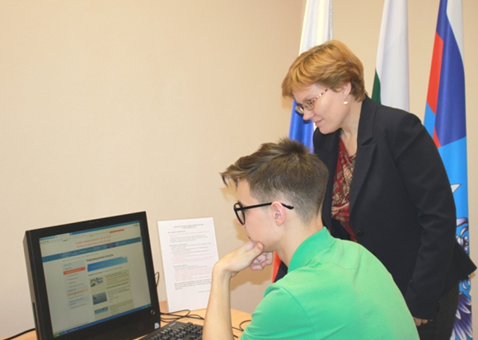
Имея логины и пароли, вы получаете доступ к нескольким ЭБС (Электронным Библиотечным Системам)
•Лань
•ИНФРА-М
•УМЦ ЖДТ
•ЮРАЙТ
•РУНЭБ
•IPR-books
http://kirt.usurt.ru/ Библиотека. Информационные ресурсы

Slide 10
Регистрируйтесь в ЭБС!
Учитесь по новым учебникам!

Slide 11
Новые учебники для первокурсников

Slide 12
Регистрация в ЭБС «ЮРАЙТ» В правом верхнем углу экрана нажмите Открывается экран регистрационной формы, на котором необходимо выбрать тип учётной записи Студент

Slide 13
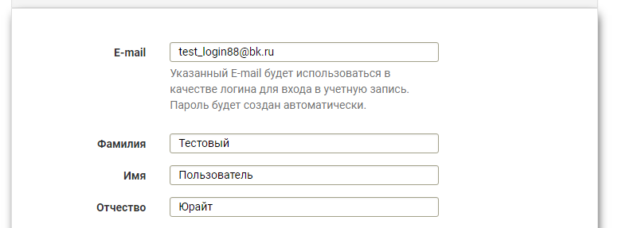
После выбора типа учетной записи Вам необходимо ввести
Е-mail, ФИО и организацию
В поле «E-mail» вводится E-mail, который будет использоваться в качестве логина для входа
Укажите дополнительную информацию о себе:
фамилия
имя
отчество

Slide 14
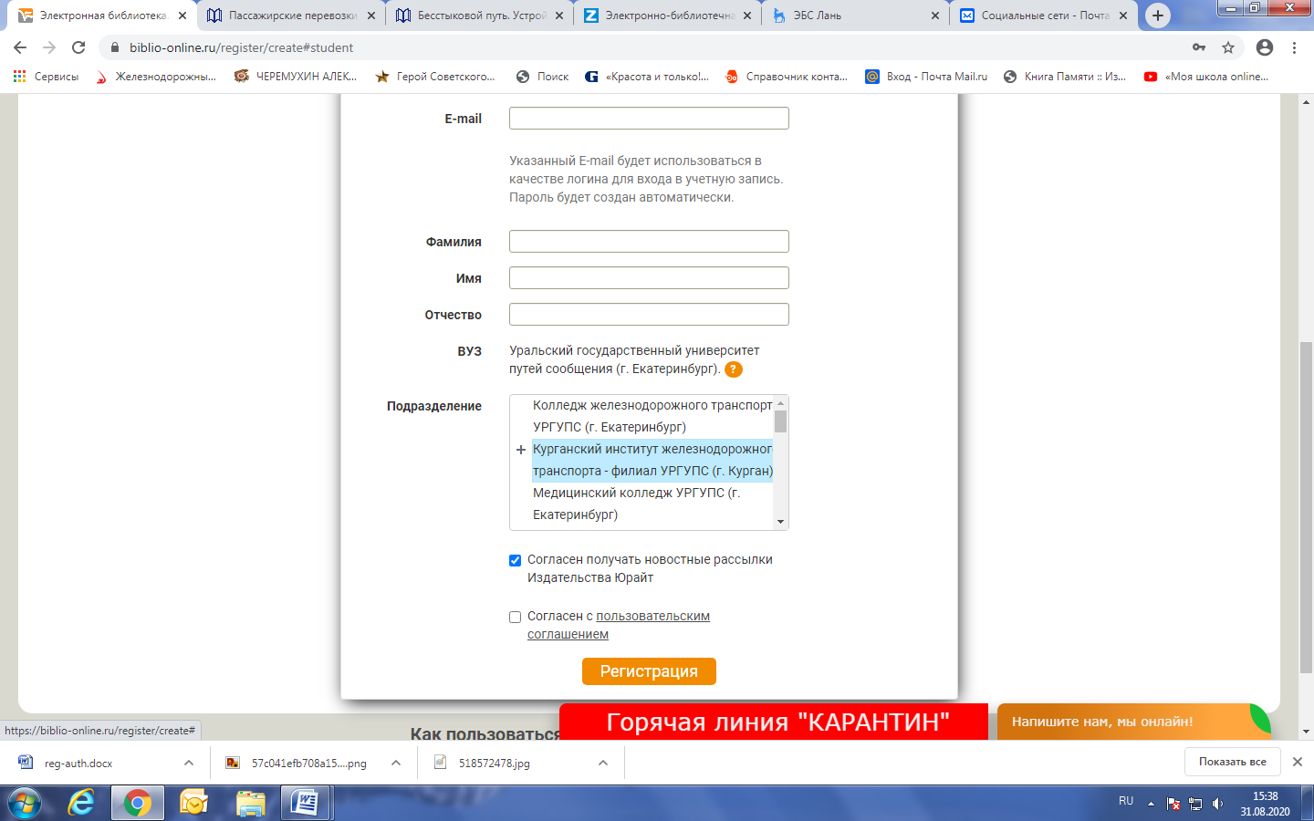
В строке «ВУЗ» нужно выбрать
принадлежность к организации из списка
Стоит указывать:
Уральский государственный университет путей сообщения
(в качестве «головного» вуза) Курганский институт железнодорожного транспорта
(подразделение)

Slide 15
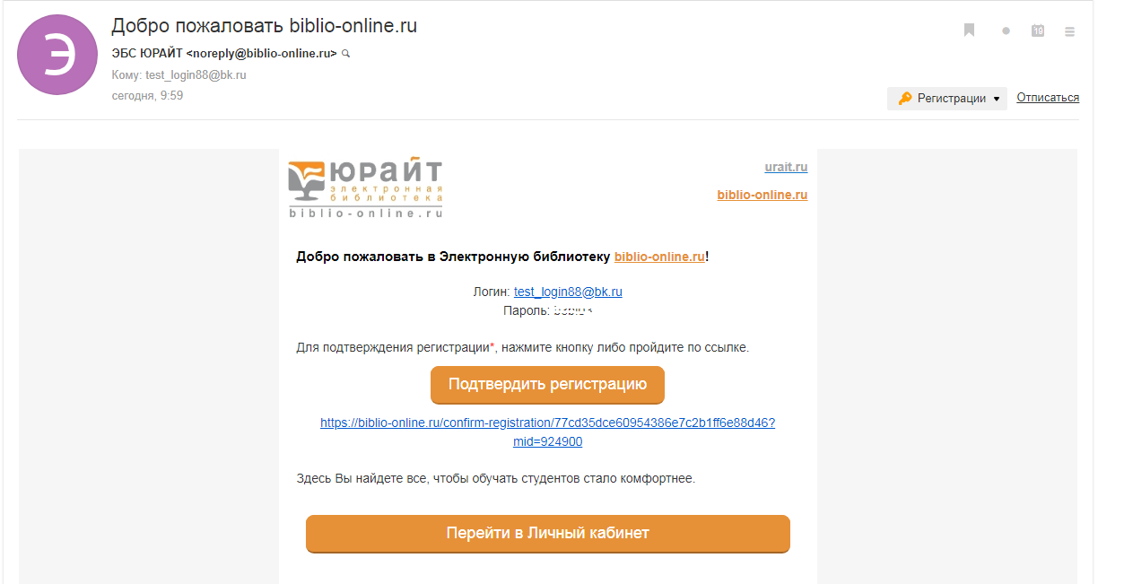
Для завершения процедуры регистрации пользователь должен согласиться с лицензионным (пользовательским) соглашением
Для успешной регистрации нажмите на кнопку «регистрация»
После завершения регистрации на экране появляется системное сообщение

Slide 16
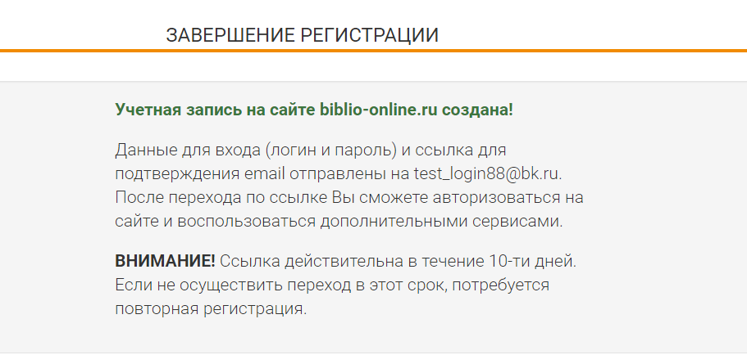
Практически мгновенно на В аш e-mail поступает письмо от отправителя noreply@biblio-online.ru с темой «Подтверждение регистрации на сайте biblio-online.ru»
Почтовые сервисы и серверы не всегда пропускают автоматически сформированные письма. Если Вы не видите письма в папке «входящие», проверьте папки «спам» или «нежелательная почта» В письме нажмите на кнопку «подтвердить регистрацию» или на ссылку под кнопкой
Сайт откроется в новой вкладке браузера

Slide 17
Пользователь, не подтвердивший регистрацию переходом по ссылке не сможет авторизоваться на сайте электронной библиотеки
Попытка авторизации будет приводить к ошибке
Поздравляем! Ваша регистрация на сайте ЭБС завершена
Теперь Вы можете пользоваться дополнительными сервисами и настройками в Личном Кабинете

Slide 18
Свои вопросы,
связанные с работой библиотеки,
вы можете задать по адресу:
е-mail: bibliotekakigt@mail.ru

Slide 19
День библиотеки
4 сентября 2020 года

